Slide 1

РЕКОМЕНДАЦІЇ ЩОДО ПІДГОТОВКИ КАДРІВ ЗВО ВІДПОВІДНО ДО ВИМОГ ДО ЄВРОПЕЙСЬКИХ ПРОФЕСІЙНИХ КВАЛІФІКАЦІЙ (НА ПРИКЛАДІ СФЕРИ КІБЕРБЕЗПЕКИ, ІКТ ТА КРИТИЧНОЇ ІНФРАСТРУКТУРИ)
Сергій Мельник, ДНУ ІОА, +380501612209, smelnikukr@gmail.com
Воркшоп 27-28 листопада 2025 року в Ужгородському національному університеті

Slide 2


І. Загальна інформація
Станом на 01.010.2025 року в Національному класифікаторі України ДК 003:2010 «Класифікатор професій» (КП) нараховується 34 професії (посади та заняття) сфери кібербезпеки, 50 – сфери ІКТ та близько 550 позицій для 17 галузей та видів економічної діяльності, віднесених до суб’єктів господарювання критичної інфраструктури.
За групами КП (без технічних (офісних) службовців та робітників) професійна номенклатура розподіляється наступним чином:
«Керівники» – 7 позицій у сфері кібербезпеки, 18 – у сфері ІКТ та 69 – у видах діяльності критичної інфраструктури;
«Професіонали» – 26, 37 та 295 позицій відповідно;
«Фахівці» – 1, 5 та 186 позицій відповідно.
Отже, необхідна підготовка кадрів, їх оцінювання, присвоєння професійних кваліфікацій і визнання результатів неформальної та спонтанної (інформальної) освіти за майже 630 профільними професіями, посадами та заняттями.

Slide 3

І. Загальна інформація (продовження)
Із затверджених в країні станом на 01.10.2025 року 468 професійних стандартів 20 припадає на сферу кіберзахисту та 8 – на сферу ІКТ.
Із 479 актуальних заявок на розроблення ПС 11 припадає на сферу ІКТ (інженер інтернету речей, інженер з програмного забезпечення, менеджер проєктів розробки програмного забезпечення, менеджер (управитель) інформаційних технологій, консультант з ШІ-трансформацій бізнес-процесів, менеджер (управитель) з ШІ-трансформацій бізнес-процесів, директор з ШІ (ШІ-директор) тощо.
Здійснює оцінювання та присвоєння 13 професійних кваліфікацій сфери кібербезпеки (із 574 по всій номенклатурі кваліфікацій країни) тільки один (із 186 в країні), акредитований НАКом, кваліфікаційний центр – Кваліфікаційний центр інформаційних технологій та кібербезпеки Державного науково-дослідного інституту технологій кібербезпеки та захисту інформації.

Slide 4

ІІ. Домашнє завдання
Заінтересованим сторонам національного та регіонального рівнів (органам влади, провайдерам освітніх послуг, роботодавцям, профільним громадським і волонтерським організаціям тощо) слід зосередити зусилля на більш активній розробці професійних стандартів і формуванні мережі центрів незалежного оцінювання та визнання профільних професійних кваліфікацій.
Для ефективного забезпечення країни якісними кадрами сфери кібербезпеки та ІКТ уже сьогодні потрібна мережа центрів з незалежного оцінювання та присвоєння кваліфікацій/кваліфікаційних центрів кількістю у 20 чи більше одиниць.
Ці центри повинні охоплювати оцінювання та визнання хоча б двох третин наявних повних професійних кваліфікацій, тобто близько 50 позицій. Тобто актуальна та нагальна розробка 50 ПС.

Slide 5

ІІІ. Ключові напрями освіти дорослих
Навчання за державним ваучером.
Курси з професійної орієнтації дорослих.
Послуги з освіти дорослих, які надаються від недержавних організацій.
Мережа недержавних інституцій, що надають, як правило, на безоплатній основі освітні послуги дорослому населенню.
Інші види послуг з навчання дорослих, зокрема ті, що фінансуються державою.
Навчання, зорієнтоване на підготовку до участі та подолання наслідків від воєнних дій, адаптації учасників війни до мирного життя тощо.
Навчальні курси, направлені на підвищення навичок з кібернетичної безпеки, захисту суб’єктів критичної інфраструктури.
Короткотермінові курси з особистого розвитку тощо.

Slide 6

V. Прогнозування потреби на ринках праці у профільних фахівцях
Аналіз проводиться за професіями, згрупованими для кожної спеціальності та рівня вищої освіти. Авторська розробка: https://iea.gov.ua/wp-content/uploads/2022/08/1_az_melnik_propoziczi%D1%97-shhodo-zmin-u-napryamah-i-obsyagah-pidgotovki-kadriv-u-vo%D1%94nnij-ta-povo%D1%94nnij-period.pdf.
Попит та пропозиція за відповідними професіями, згрупованими у спеціальності, проводиться за кожним регіоном (рівень області та місто Київ) за останні 3-5 років з використанням авторських методичних підходів (https://smelnikukr.com/all_materials/).
Приклад. На ринку праці Закарпаття співвідношення попиту до пропозиції кадрів за спеціальністю 126 Інформаційні системи і технології складало:
За освітнім ступенем «бакалавр» : 2022 рік – 5,0, 2023 рік – 3,3, 2024 рік – 1,5.
За освітнім ступенем «магістр» – 3,4, 2,3 та 2,2 відповідно.

Slide 7

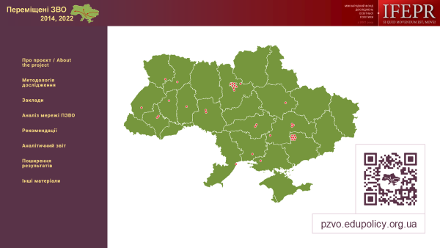
VІ. ДОДАТКОВО
.

Slide 8
ДЯКУЮ ЗА УВАГУ!
Запитання та обговорення

